Slide 1

Рекламная деятельность школьного библиотекаря по продвижению чтения
Понфилёнок Ольга Викторовна, педагог-библиотекарь МБОУ Кыштовская СОШ №1

Slide 2

Люди перестают мыслить, когда перестают читать.
Дени Дидро

Slide 3

Библиотечная реклама
Одним из путей поддержки и развития детского чтения может стать библиотечная реклама.

Slide 4

Цели и задачи рекламы в школьном ИБЦ.
Задачами продвижения чтения и книг среди
школьников средствами рекламы являются:
- формирование престижного образа (имиджа) библиотеки в сознании потенциальных читателей;
- информирование о новых поступлениях в фонды библиотеки, в том числе и книг в электронном формате;
- убеждение читателей не забывать о широких возможностях школьного ИБЦ с использованием сети Интернет; - реклама безопасной работы в сети Интернет в школьной библиотеке. Реклама позитивного контента, ресурсов, которые полезны для образования и развития детей;
- воздействие на ученика с целью его ориентации на книгу в библиотеке.
Цель библиотечной рекламы – оповещение потенциальных читателей о библиотечно-информационных ресурсах, книгах, журналах и др. изданий и услугах, предоставляемых библиотекой

Slide 5
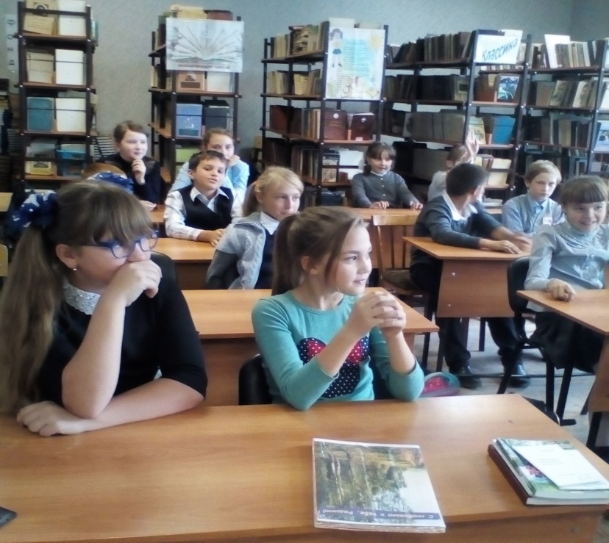
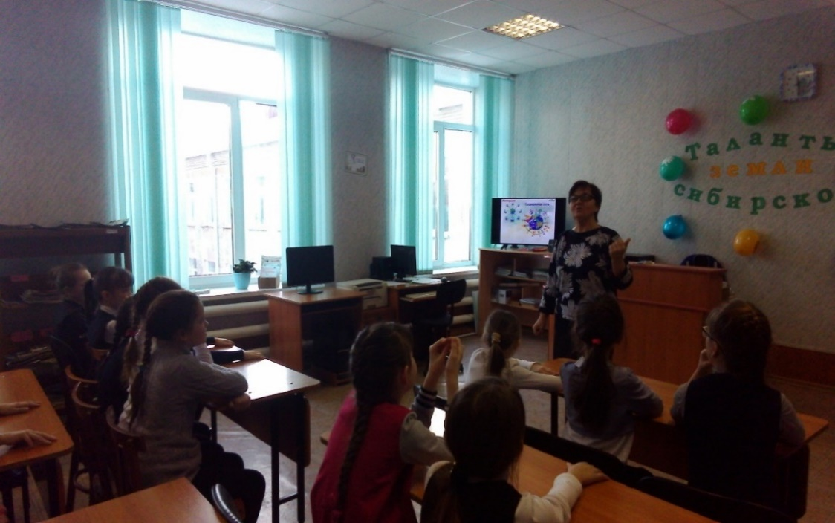
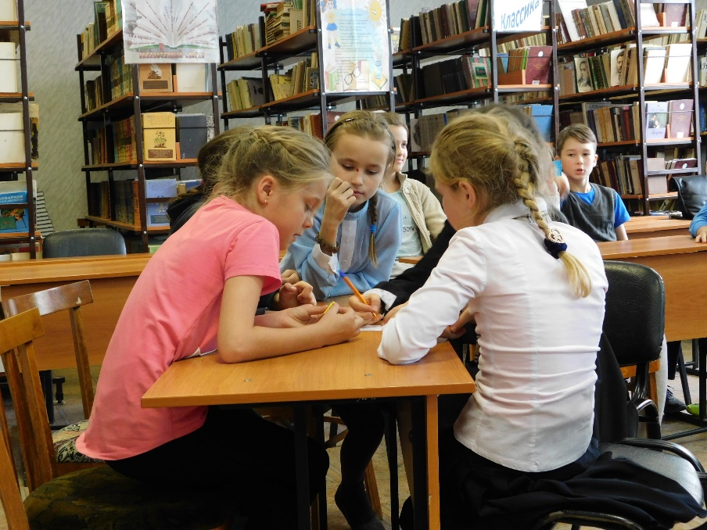
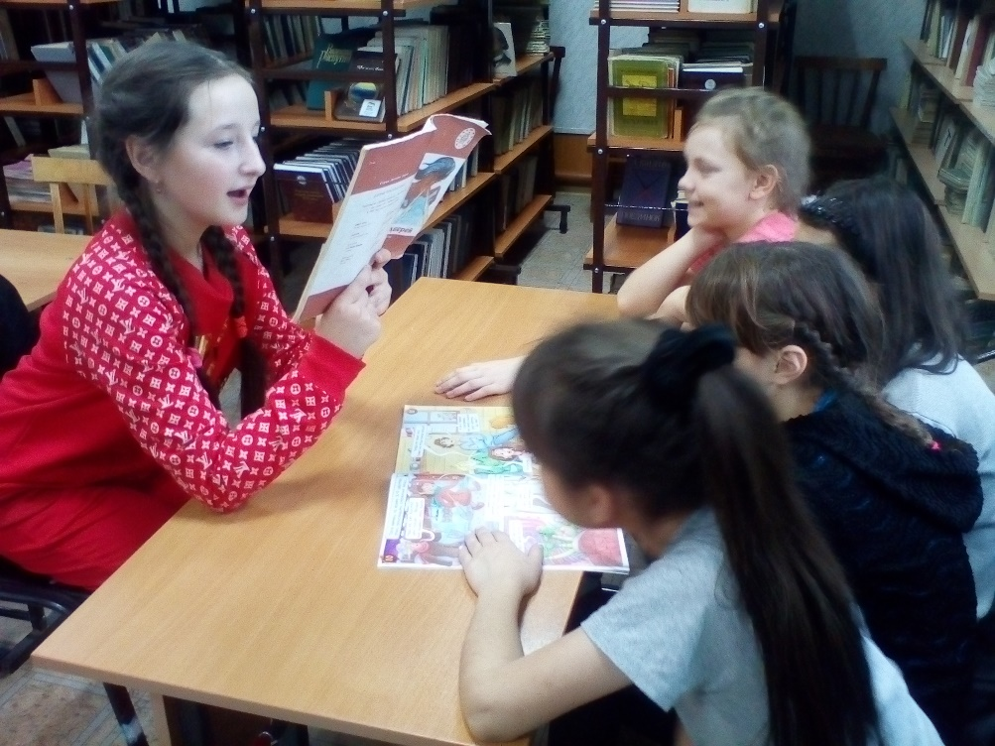
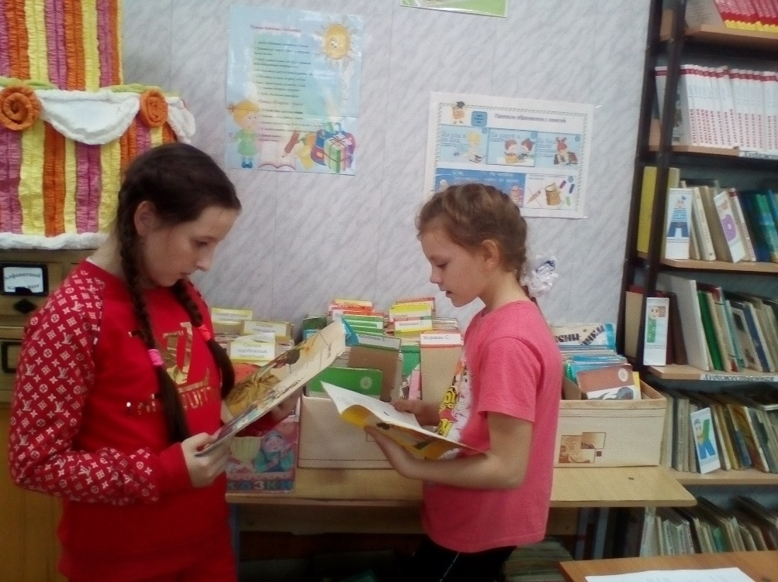
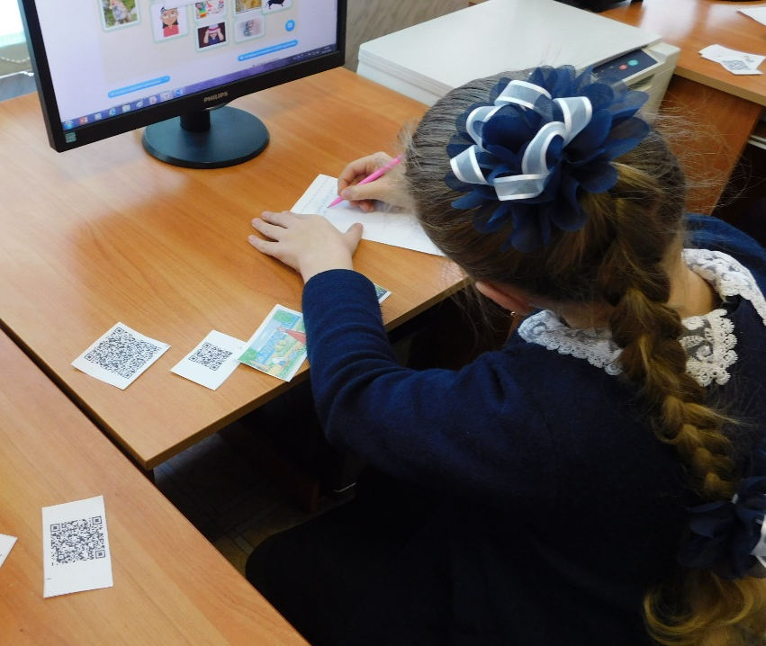
Массовые мероприятия школьного ИБЦ МБОУ Кыштовской СОШ №1

Slide 6
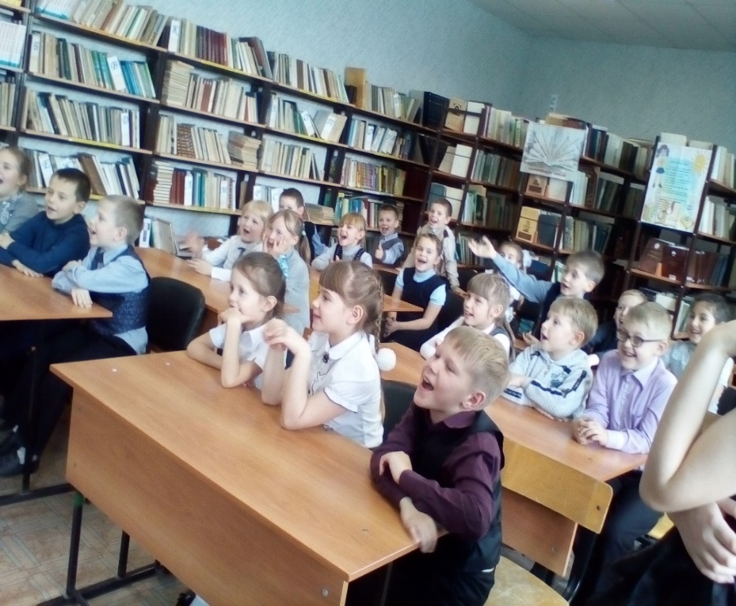
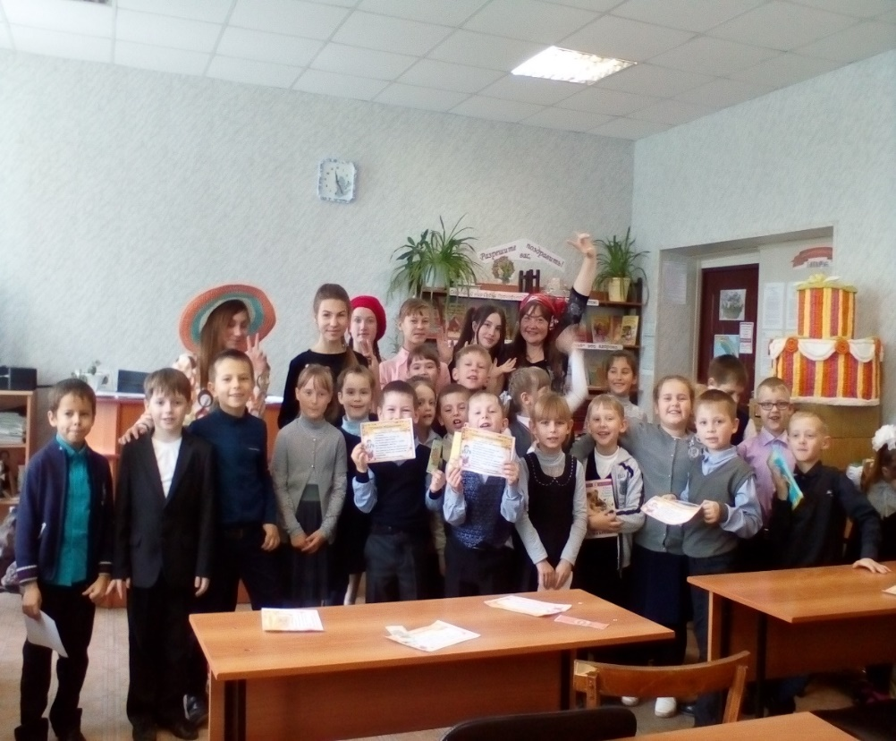
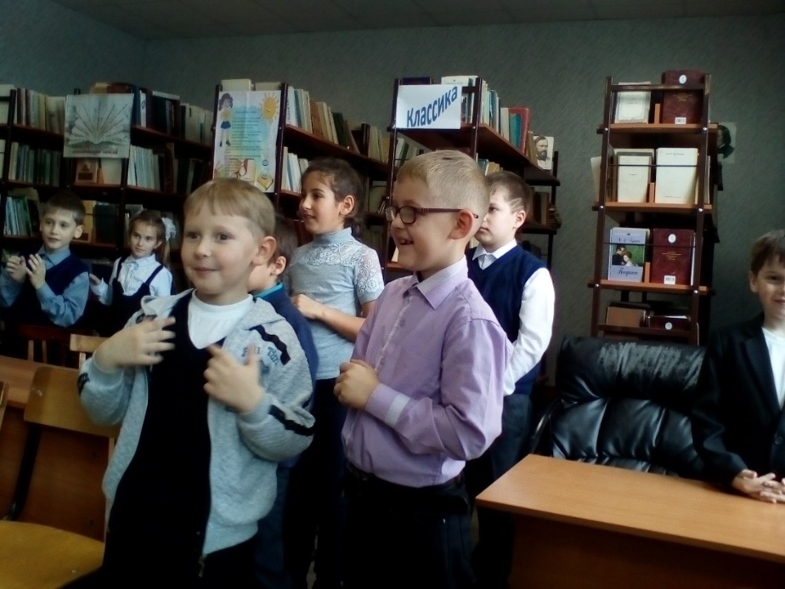
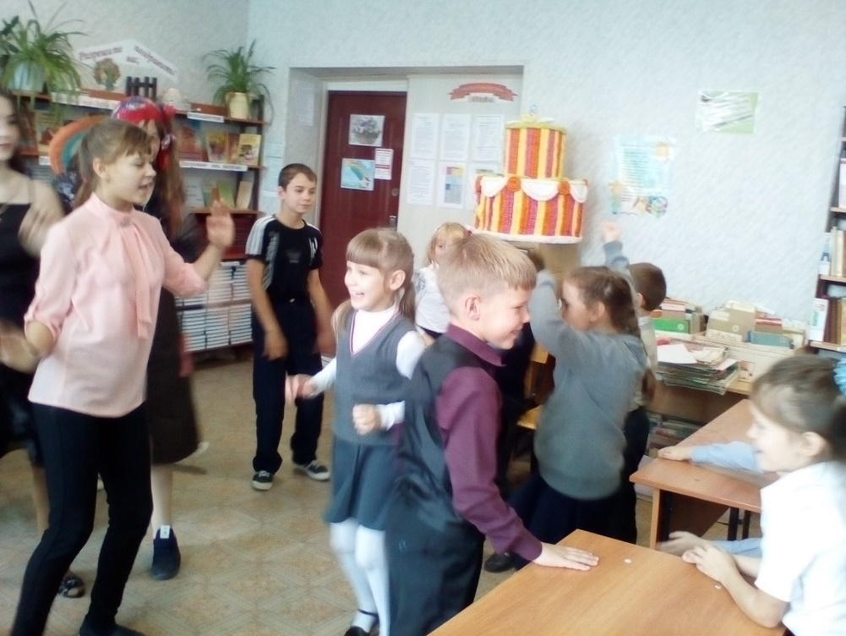
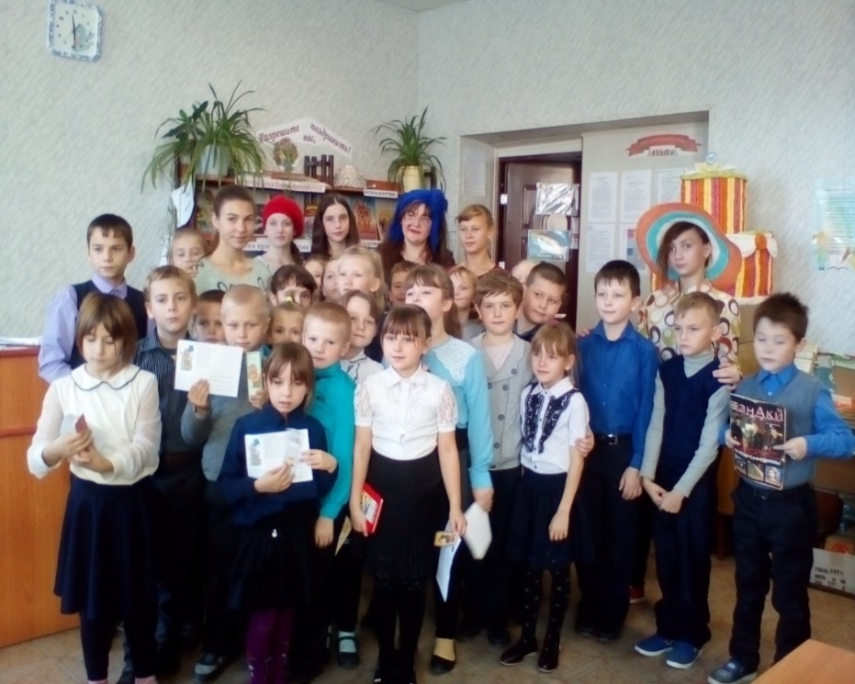
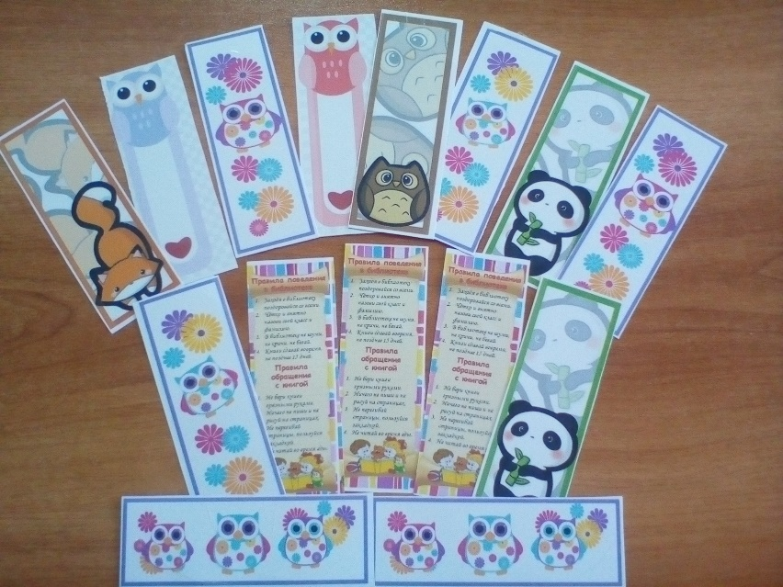
Первое посещение библиотеки. Встреча с литературными героями

Slide 7
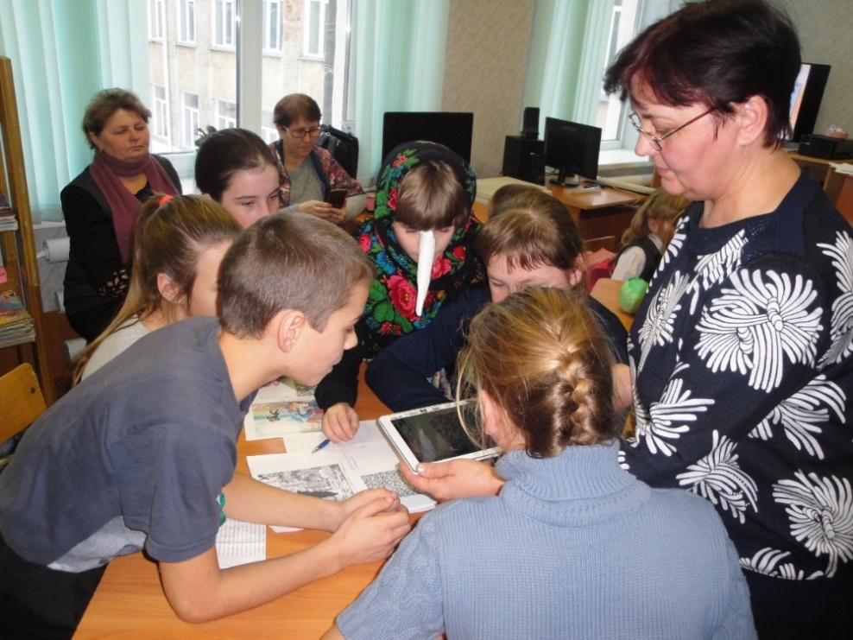
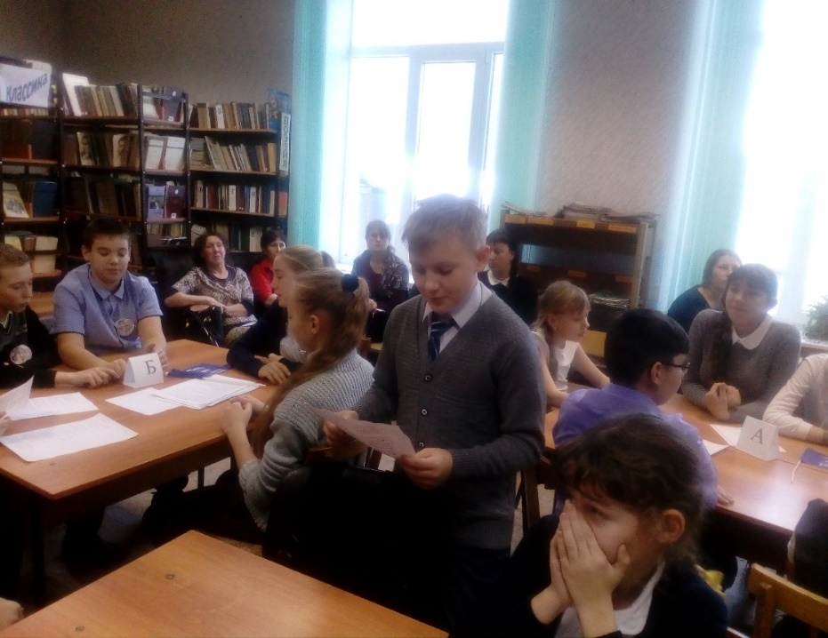
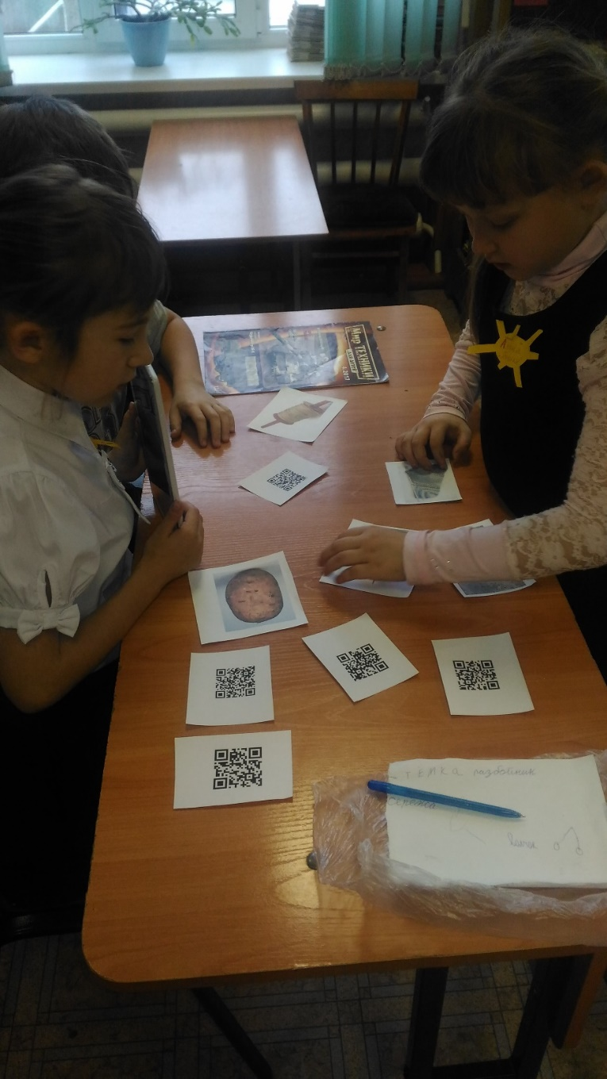
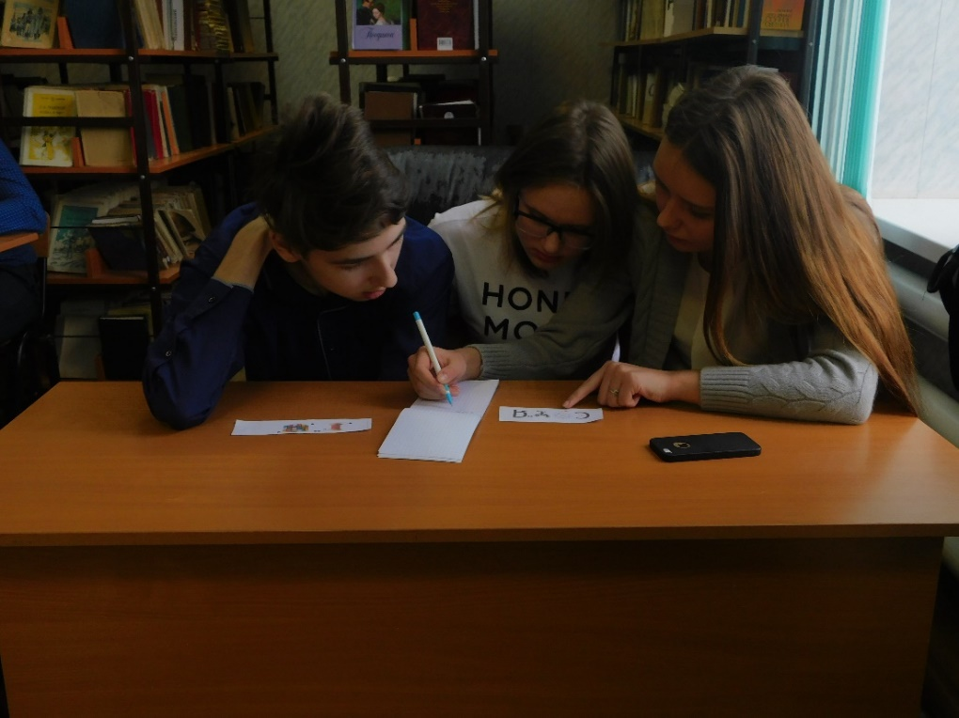
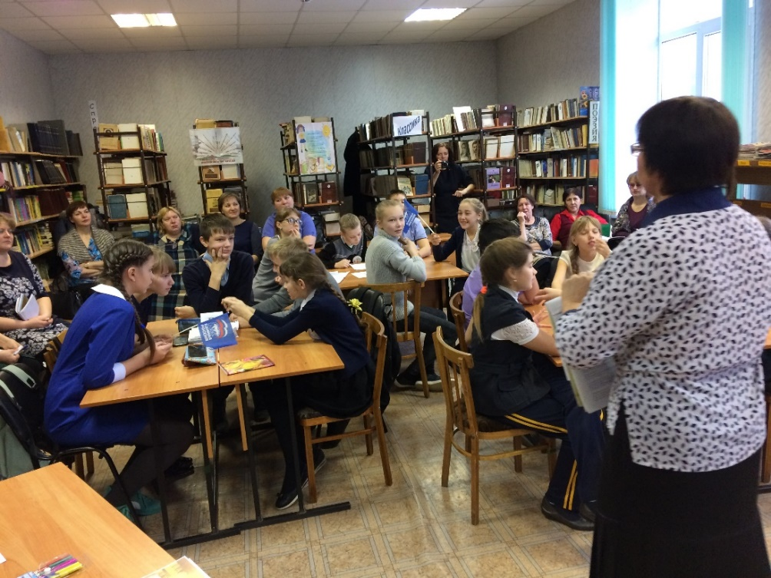
Литературные игры по творчеству писателей, мероприятия по обмену с ОО

Slide 8
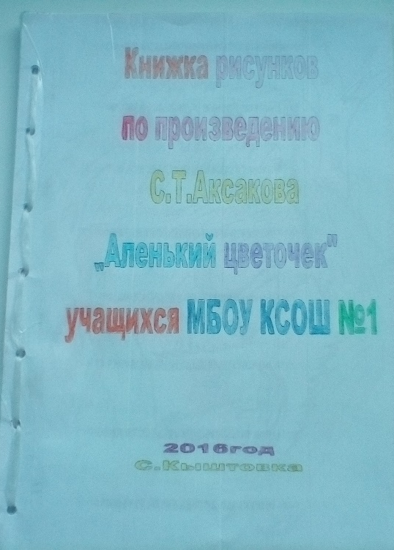
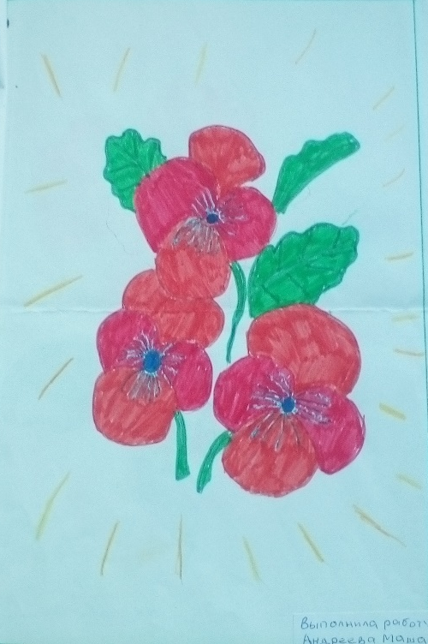
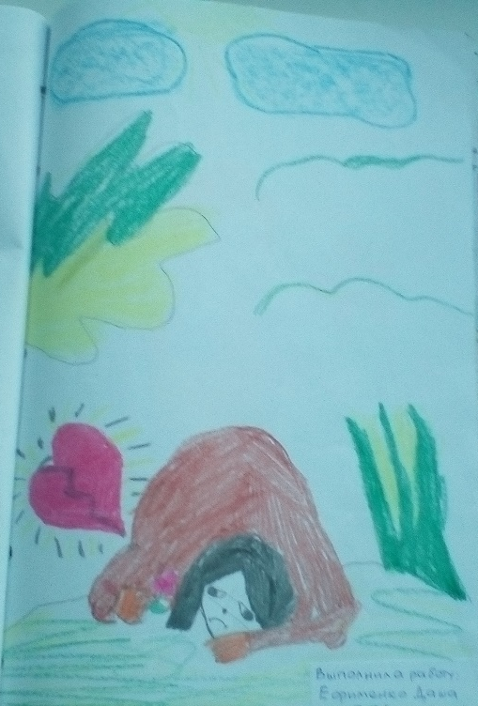
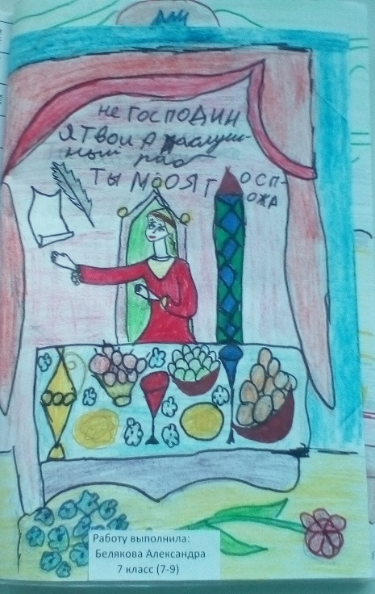
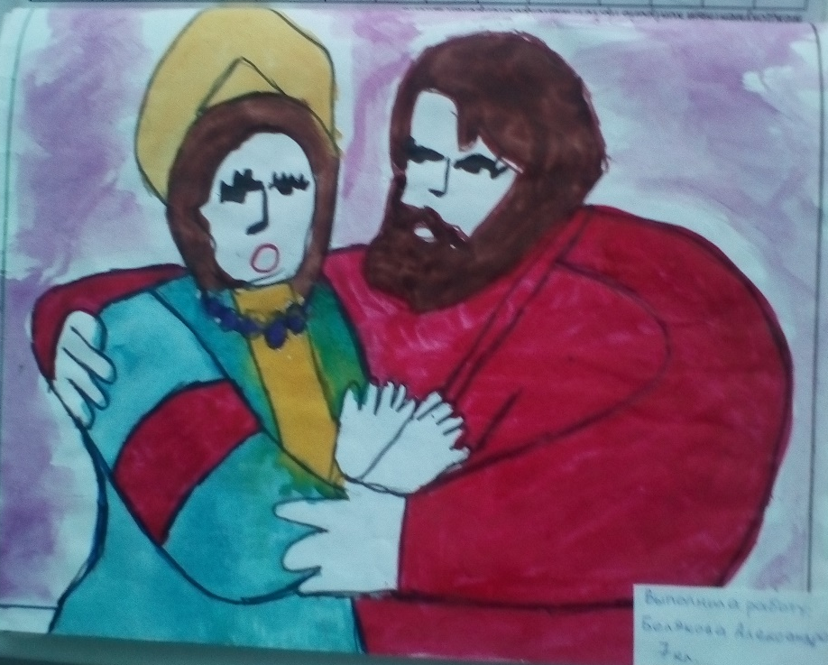
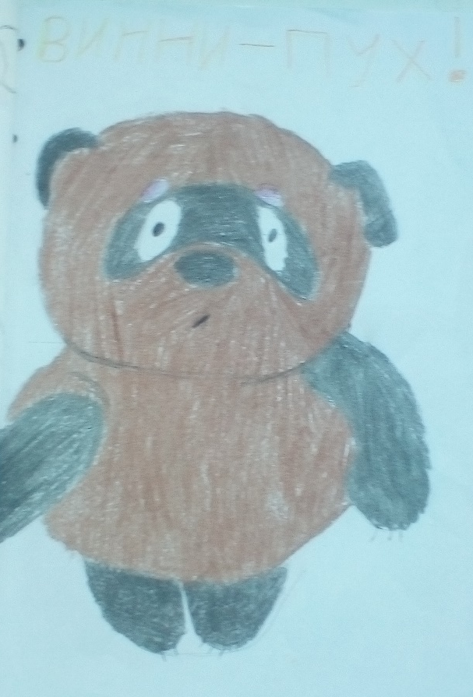
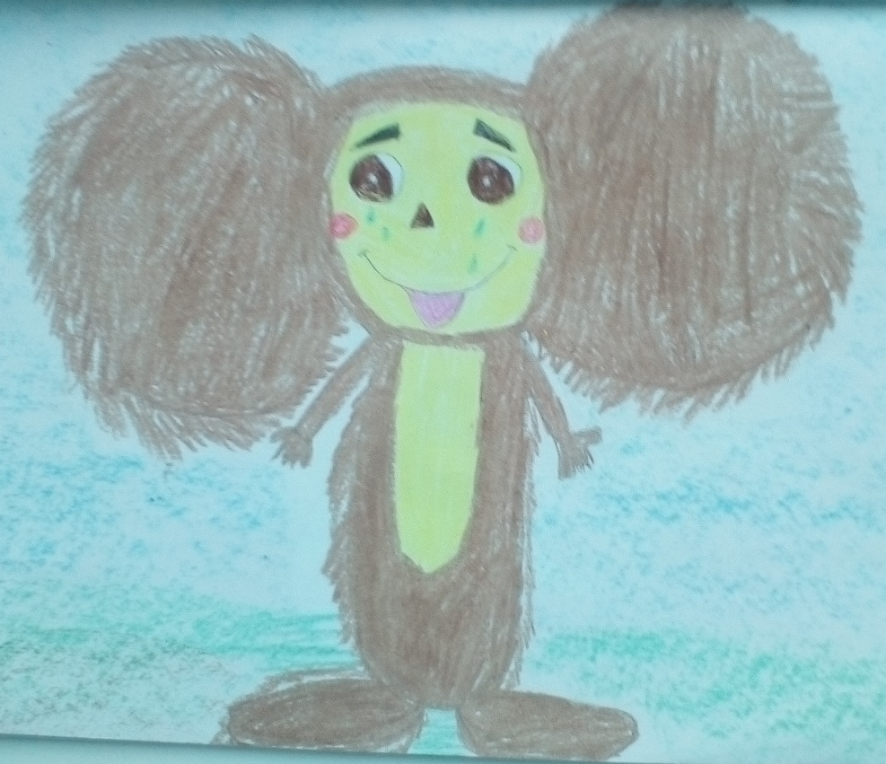



Slide 9
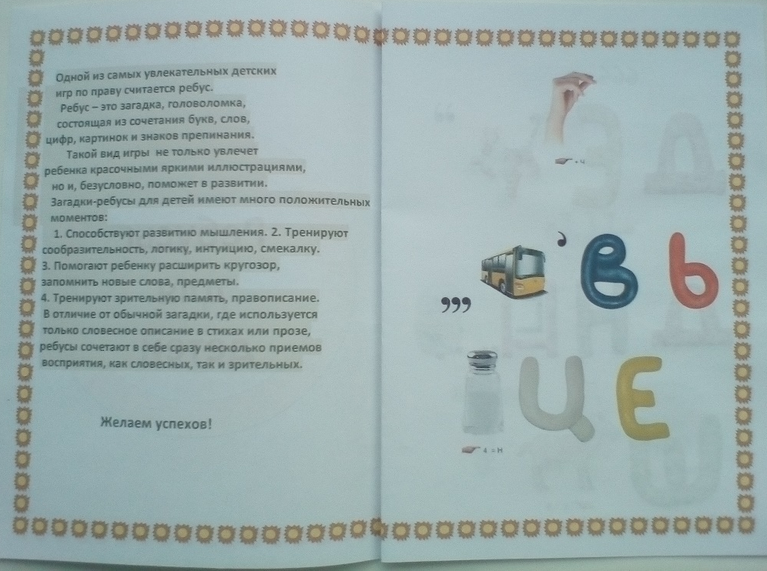
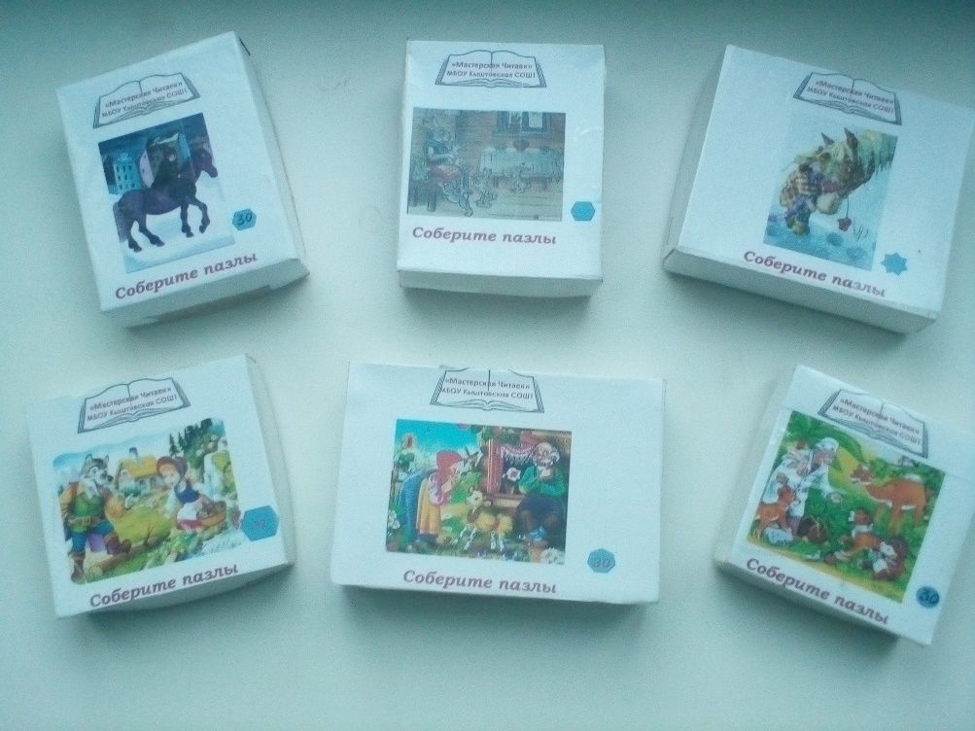

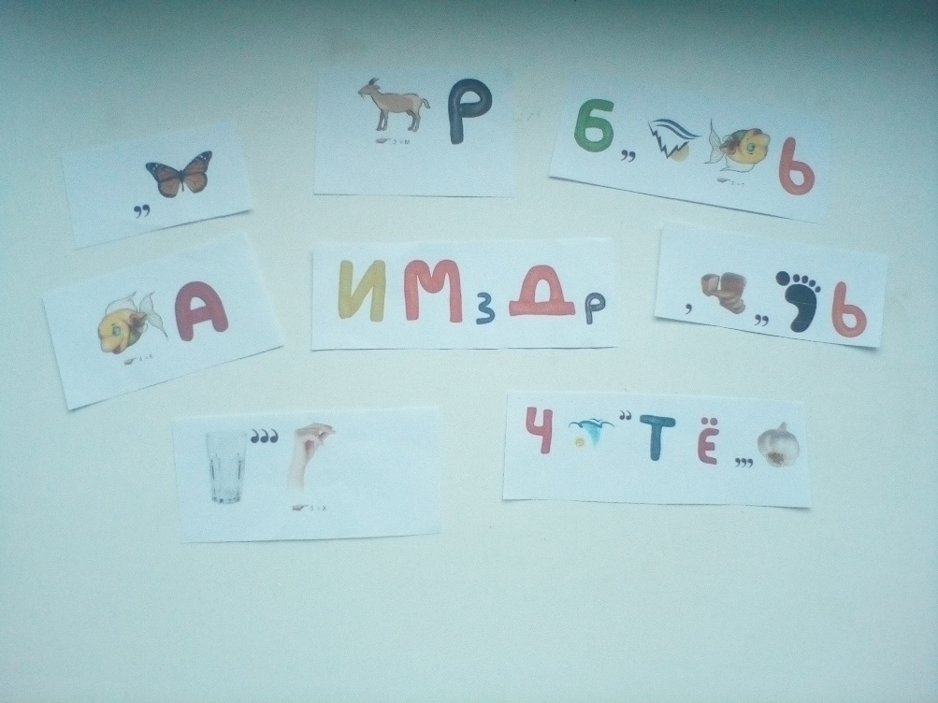
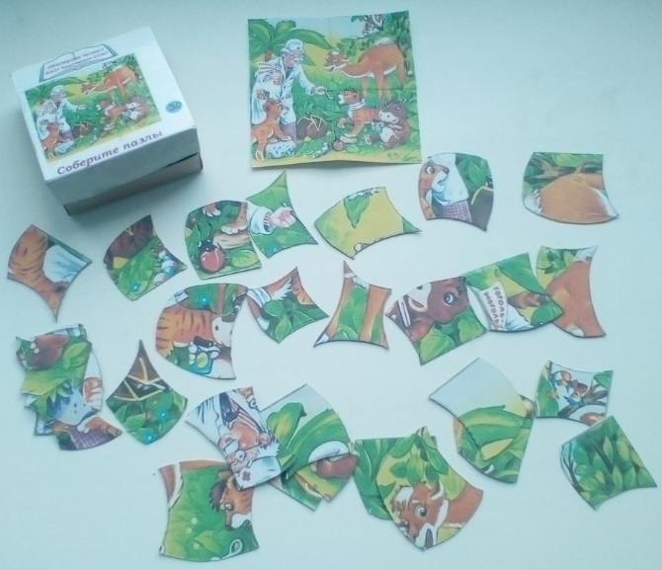
Массовые мероприятия школьного ИБЦ. Рекламные приёмы

Slide 10
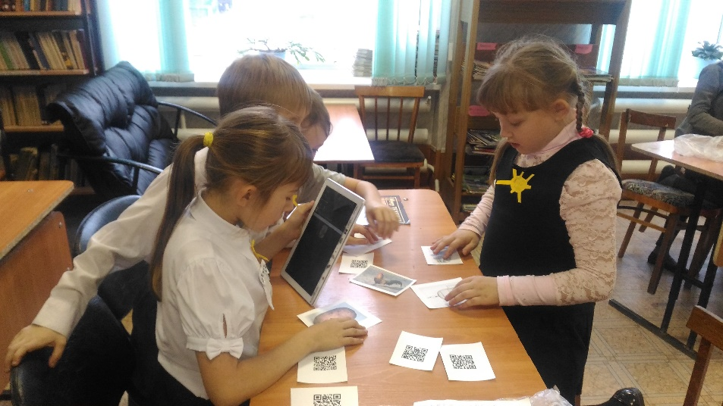
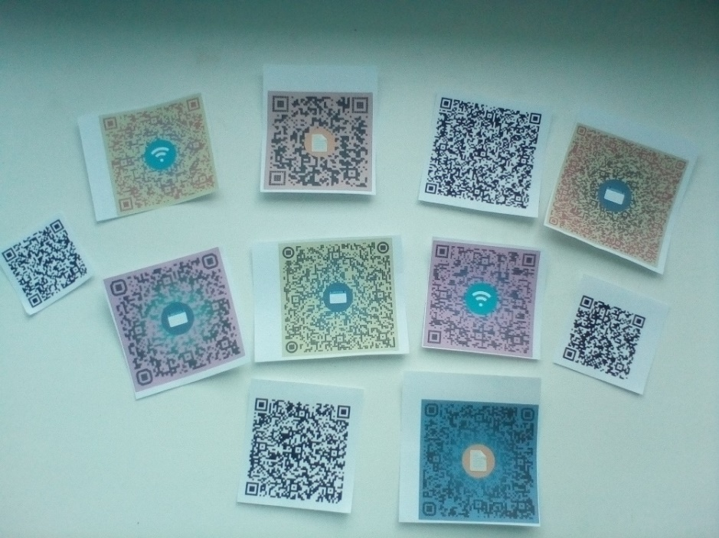
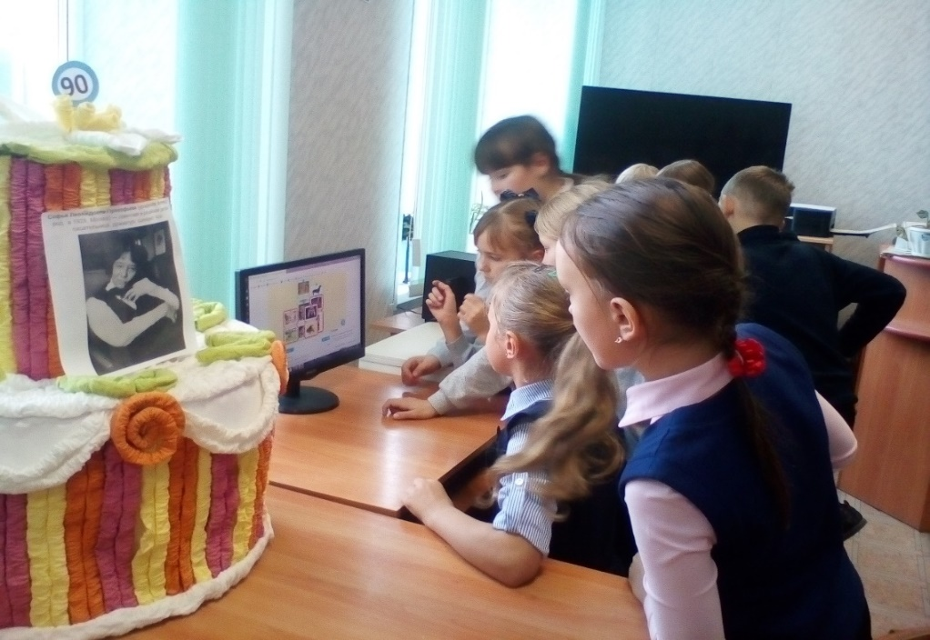
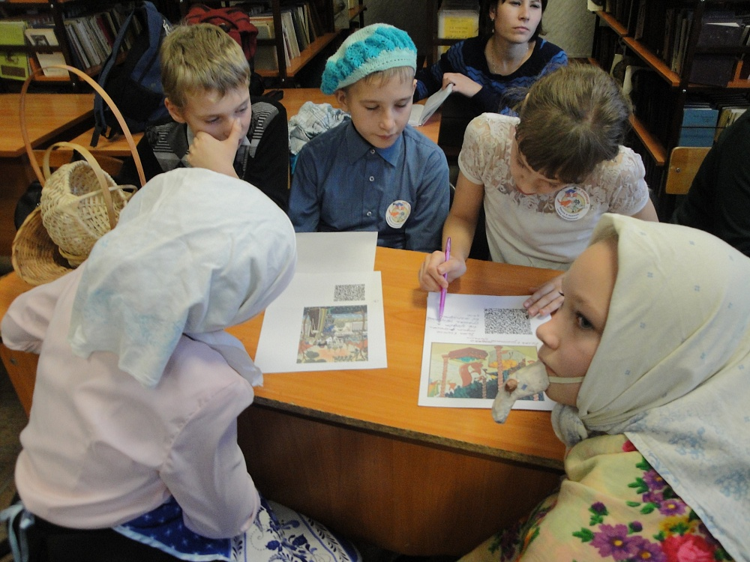
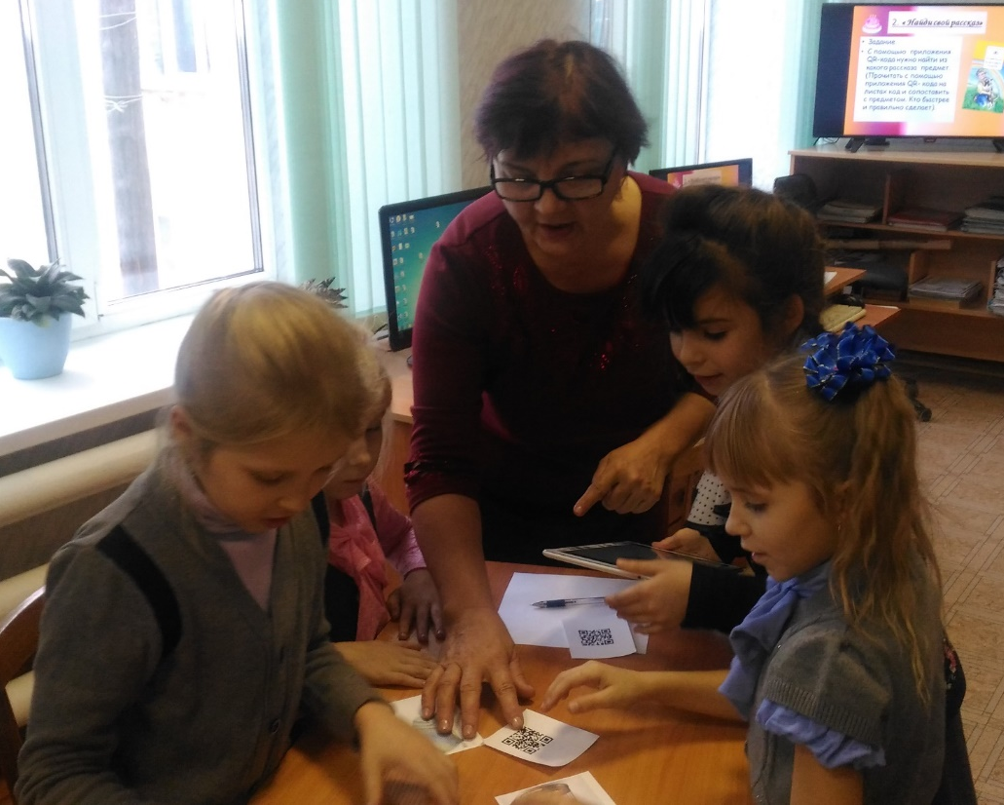

Массовые мероприятия школьного ИБЦ. Рекламные приёмы

Slide 11
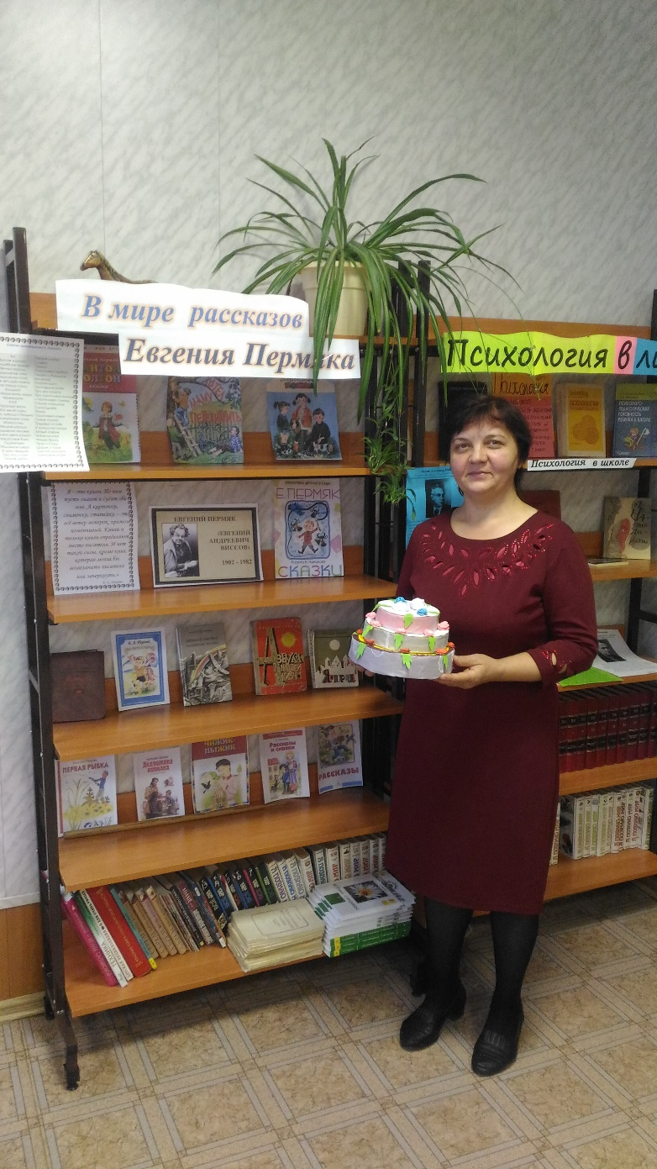
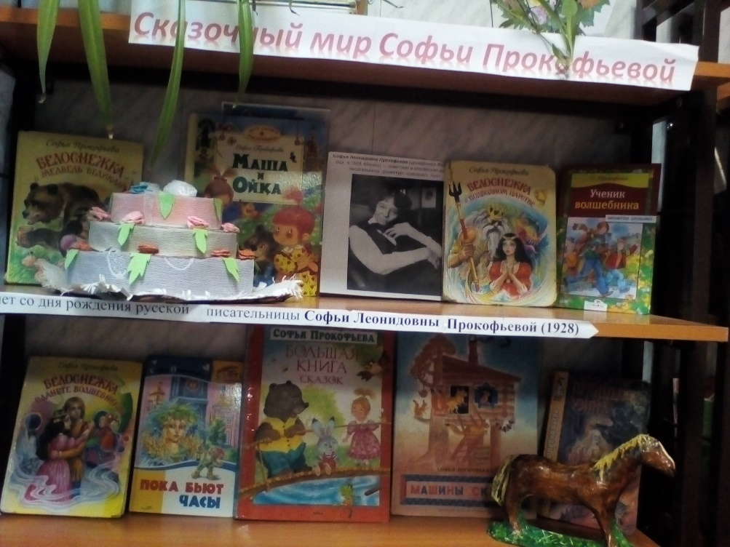
Книжные выставки
Основной рекламой книги в школьном ИБЦ являются книжные тематические выставки.

Slide 12
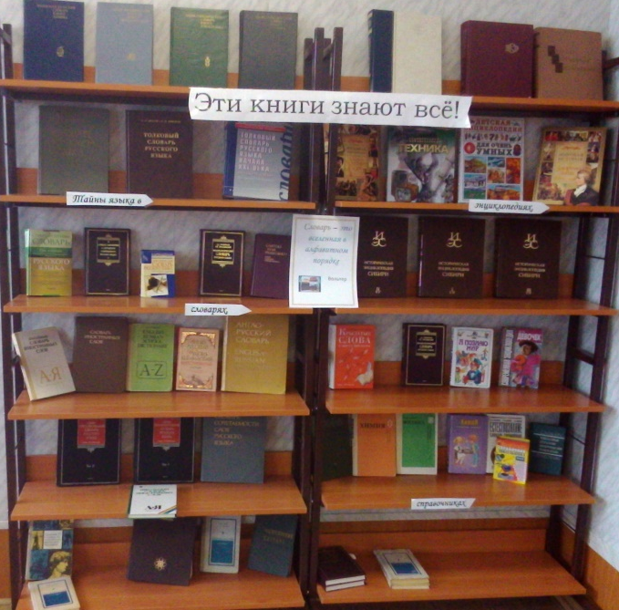
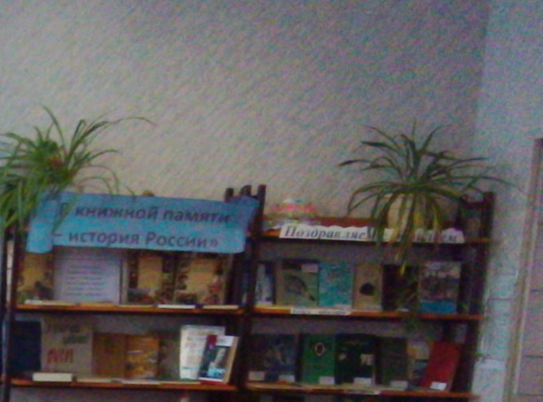
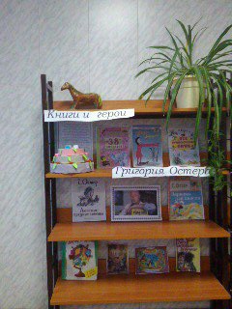
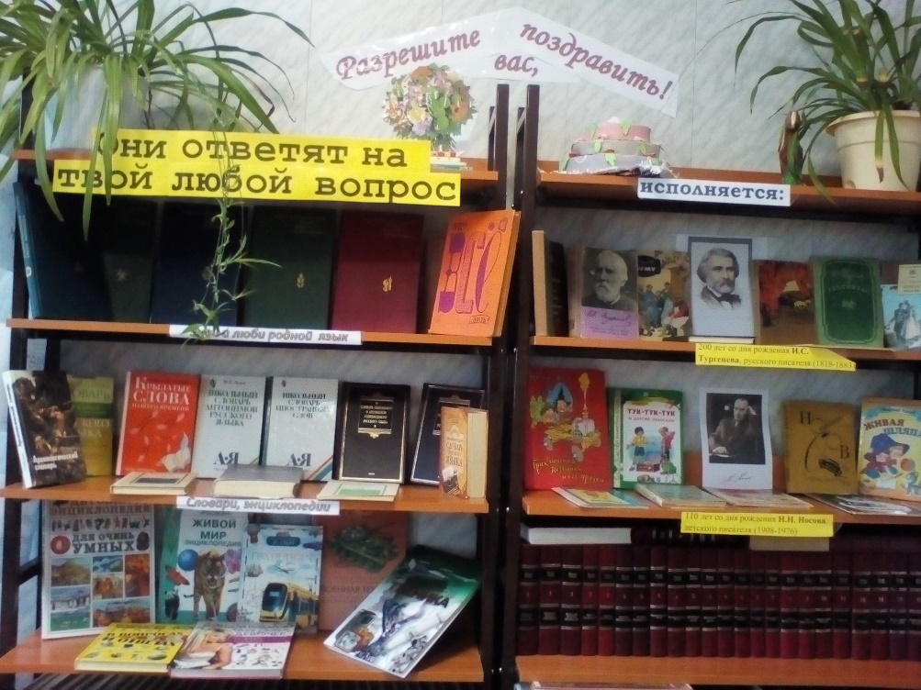
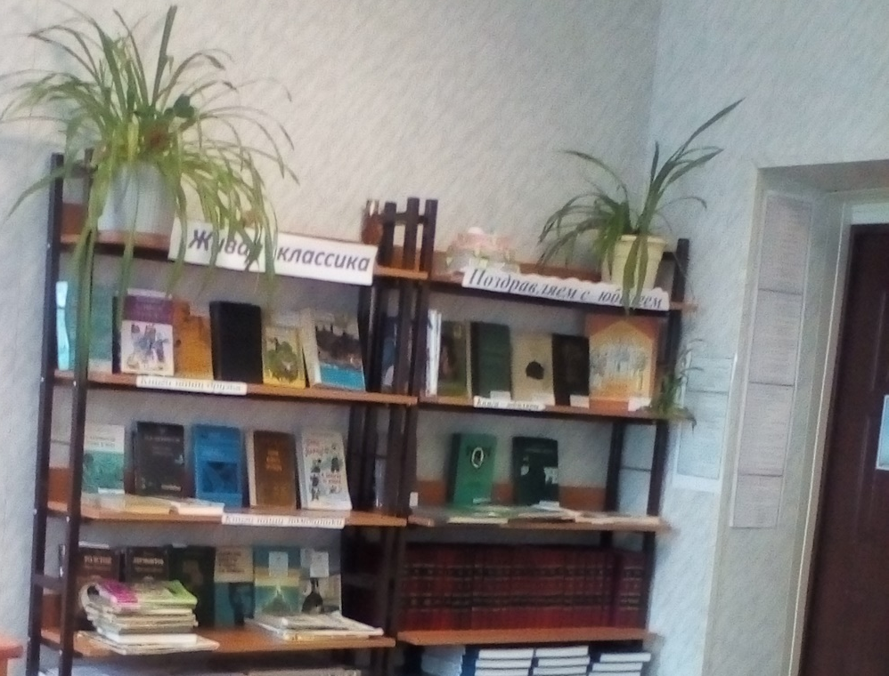
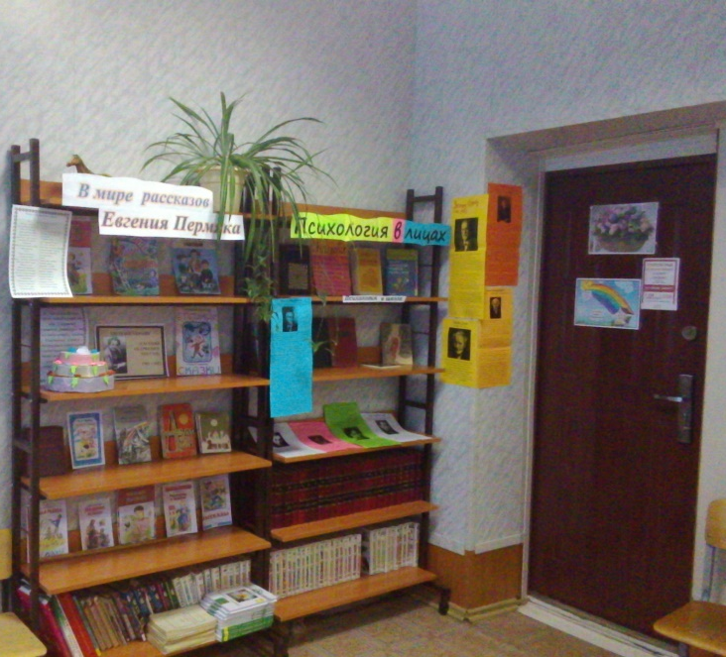
Книжные выставки

Slide 13
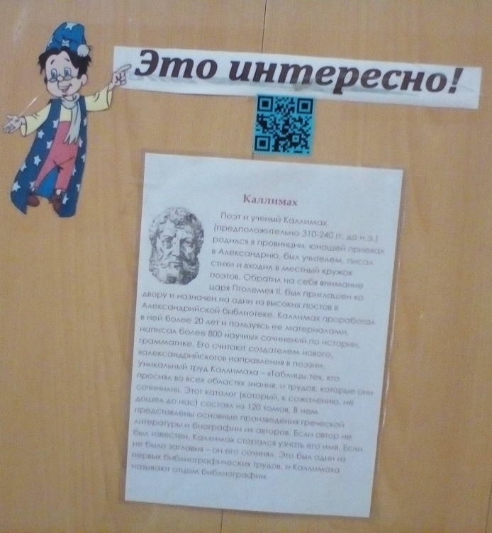
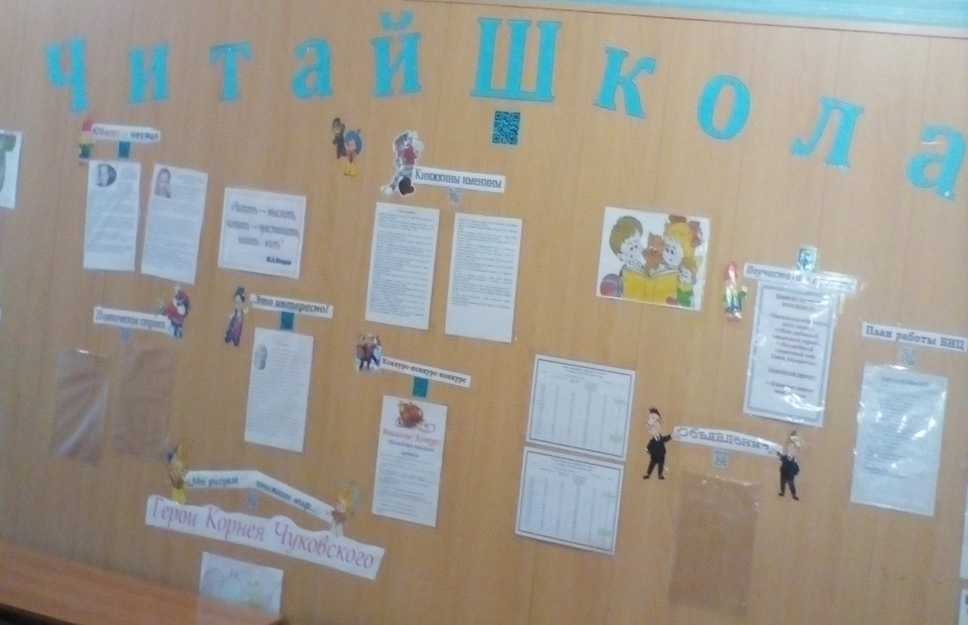
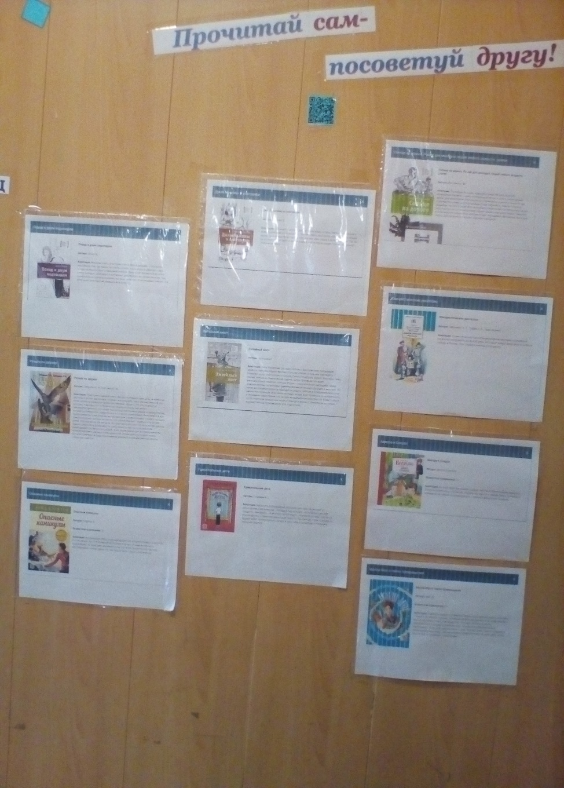
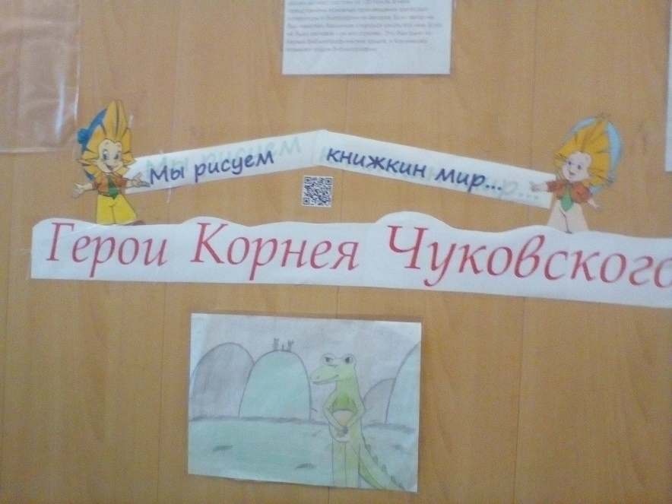
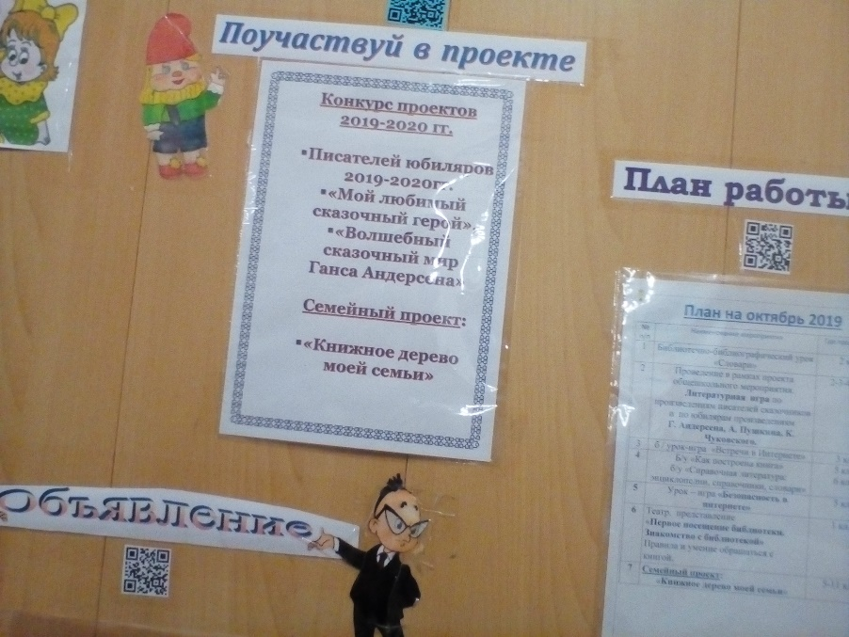
«ЧитайШкола»

Slide 14
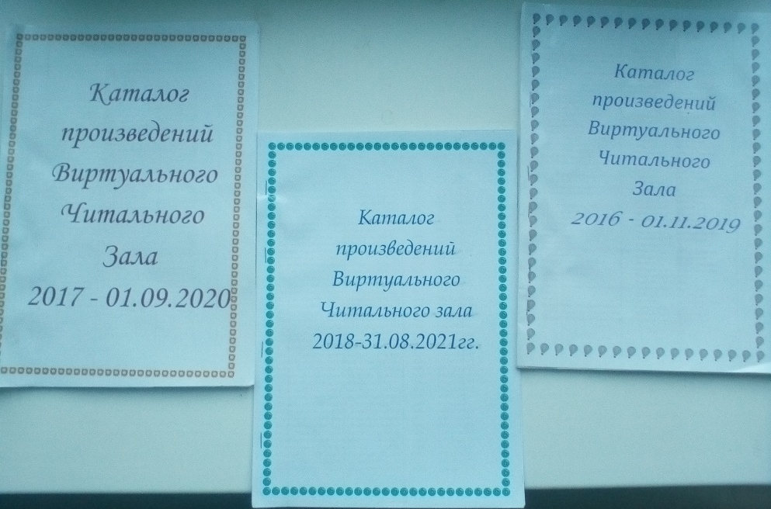
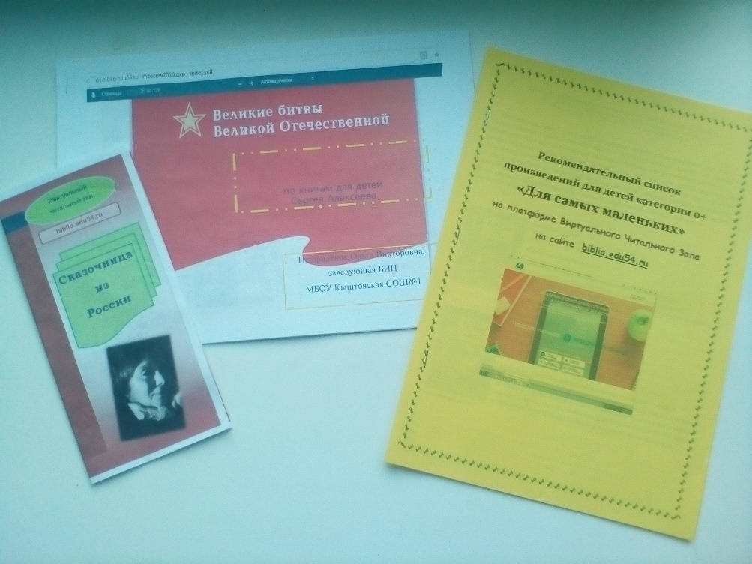

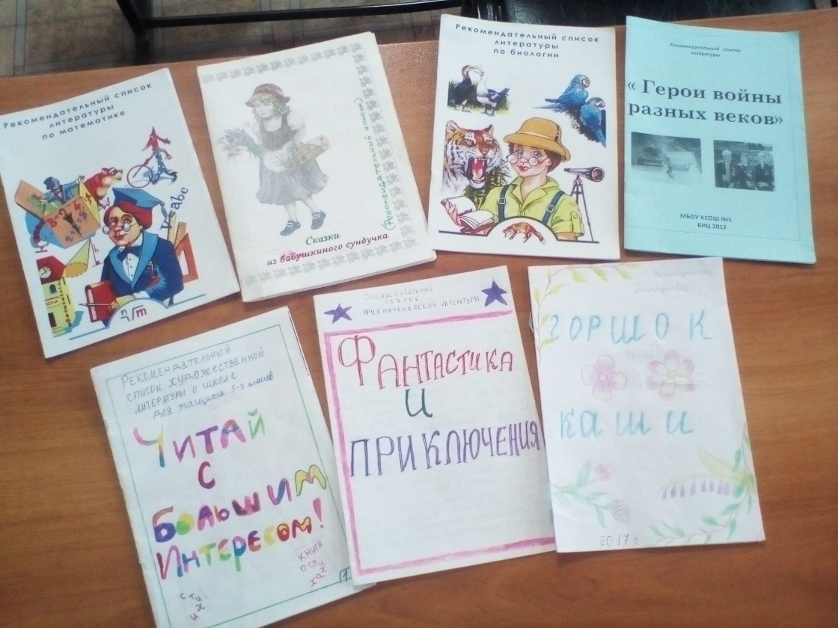
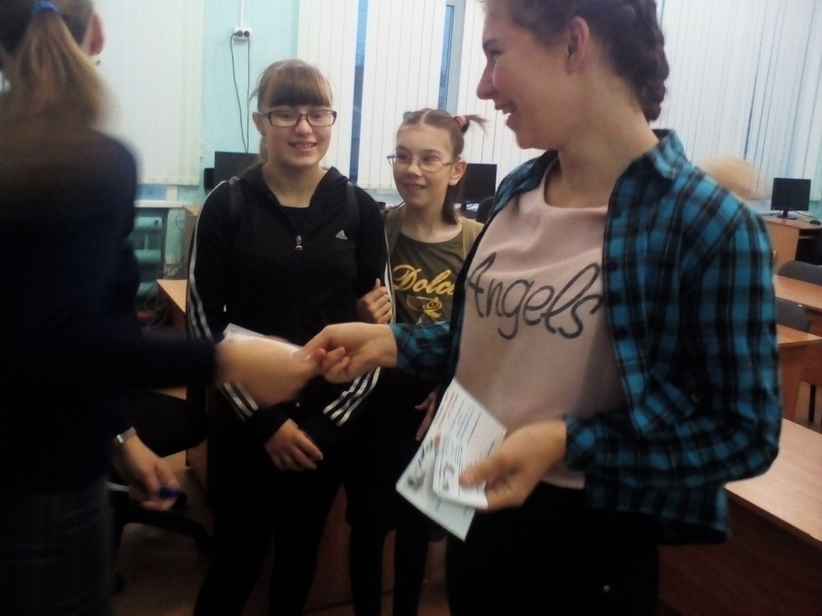
Информационные бюллетени. biblio.edu54.ru, sch.litres.ru

Slide 15



Информационные бюллетени. Сайт LearnningApps.org

Slide 16










Информационные бюллетени.

Slide 17



Уроки информационной культуры, в том числе по безопасности в сети Интернет.

Slide 18





Уроки информационной культуры, в том числе по безопасности в сети Интернет.

Slide 19






Акции, Книжкина больничка, семейный клуб и т.п
Реклама программы «ЧитайШкола»

Slide 20


Акция «Подари книгу библиотеке» Книжкина больничка, семейный клуб и т.п.

Slide 21







«Книжкина больничка»

Slide 22




Cемейный клуб «Мама, папа и я- читающая семья».

Slide 23





Проект «С любовью к тебе Родина!»

Slide 24








Наши достижения

Slide 25










Slide 26

Вся деятельность работы школьного библиотекаря – это реклама. А реклама – это искусство, которое требует творческого подхода.

Slide 27
Рекламная деятельность школьного библиотекаря по продвижению чтения
Понфилёнок Ольга Викторовна, педагог-библиотекарь МБОУ Кыштовская СОШ №1

